Slide 1

Челябинская область
государственное бюджетное профессиональное образовательное учреждение «Магнитогорский педагогический колледж»
Презентация проекта по внедрению бережливых технологий в системе образования
Челябинской области
«Подготовка дипломных работ выпускников специальности «Дошкольное образование»
в ГБПОУ «Магнитогорский педагогический колледж»
Директор ГБПОУ «МПК»
Леушканова О.Ю.
Магнитогорск -2024г.

Slide 2
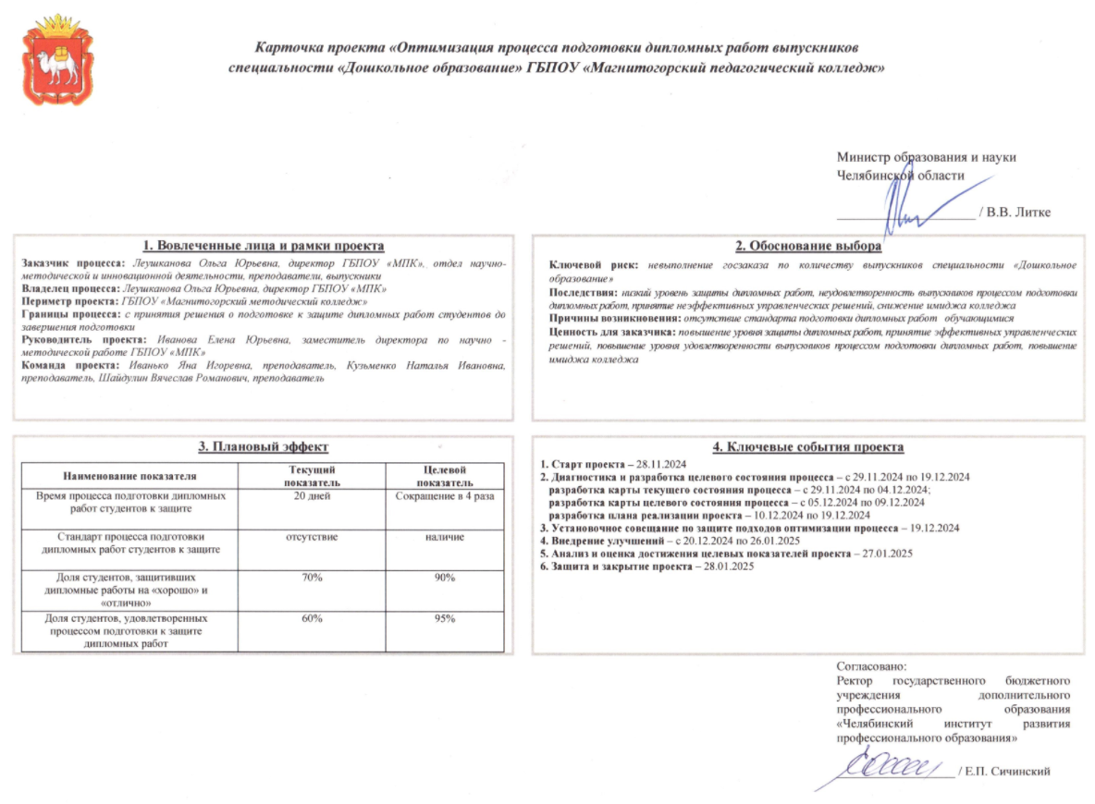
Челябинская область

Slide 3
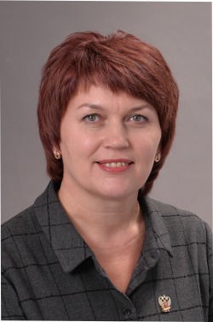
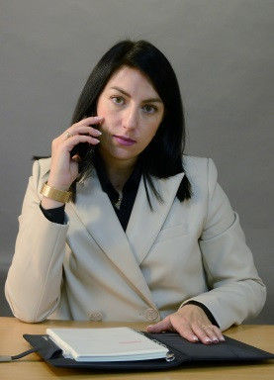
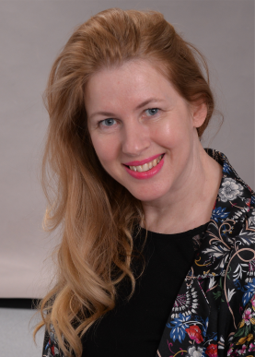
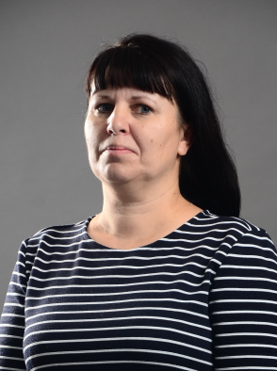
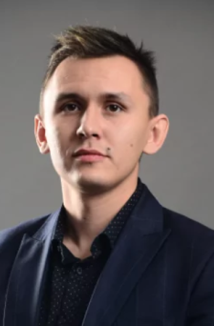
Челябинская область
Руководитель и команда проекта
Руководитель проекта – Иванова Елена Юрьевна, заместитель директора по научно - методической работе ГБПОУ «МПК»
Команда проекта:
Васильева Лариса Игоревна, заведующий отделением,
Кузьменко Наталья Ивановна, преподаватель,
Файзуллина Розалия Ринатовна, преподаватель,
Уланова Мария Васильевна, преподаватель,
Шайдулин Вячеслав Романович, преподаватель.

Slide 4
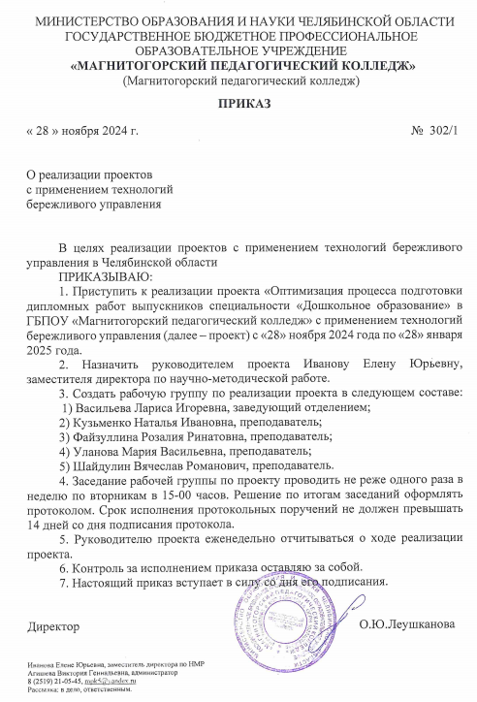
Челябинская область

Slide 5
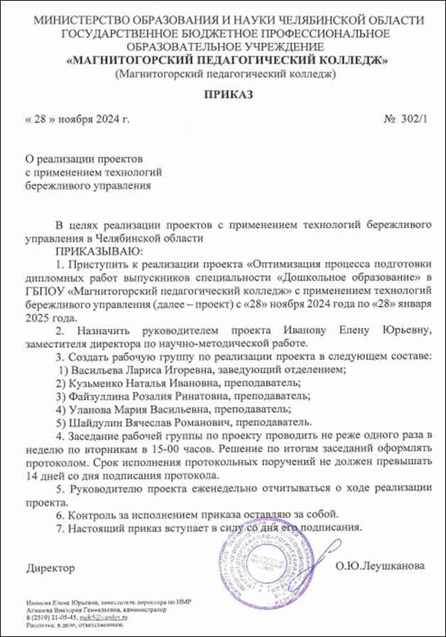
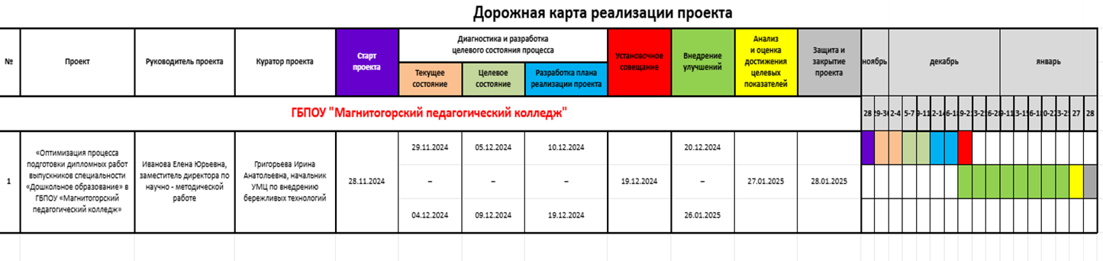
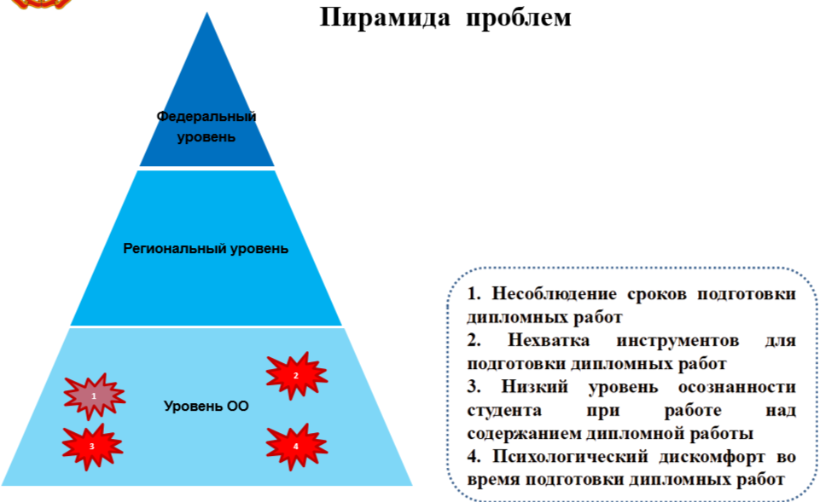
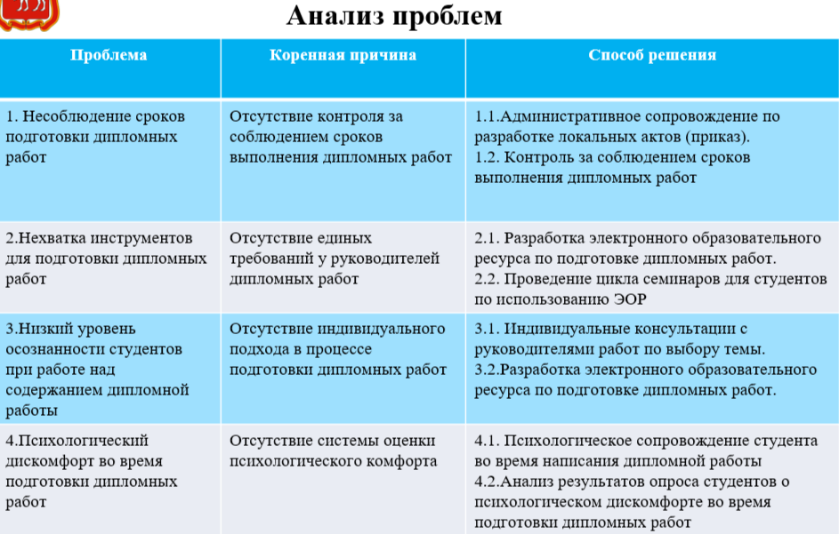
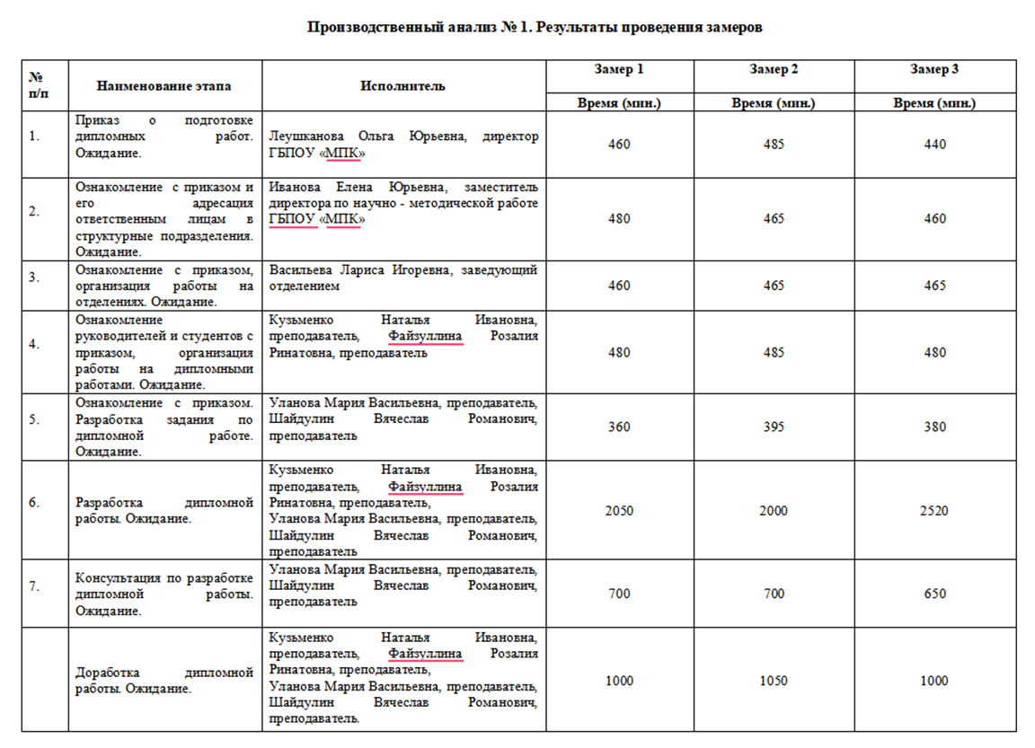
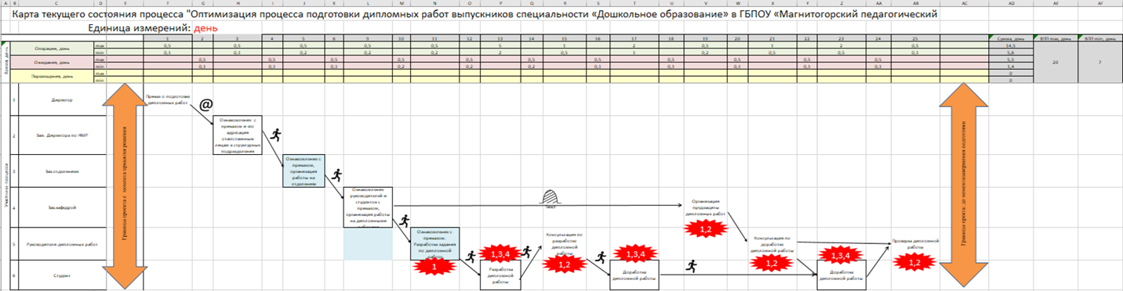
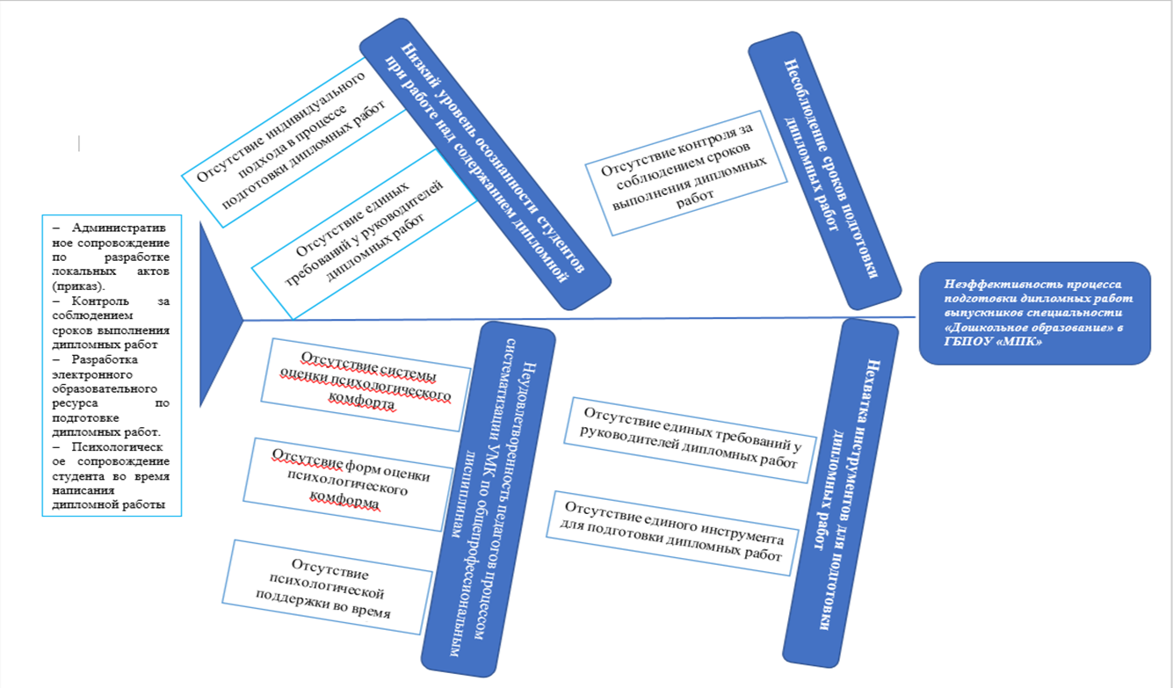
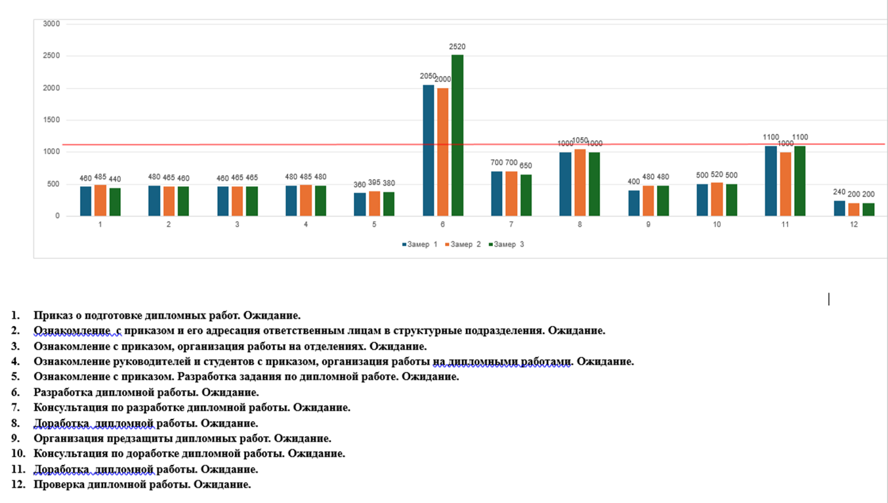
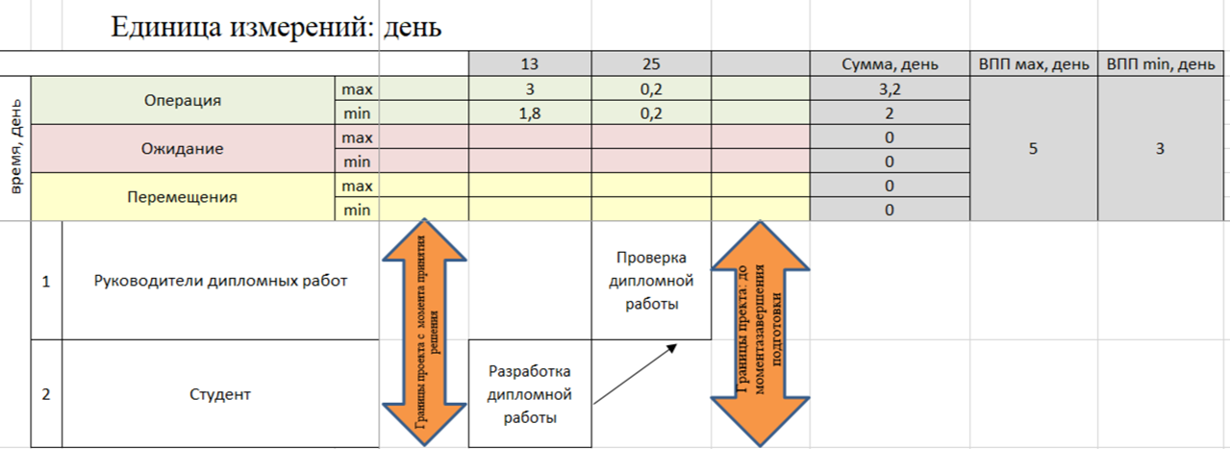
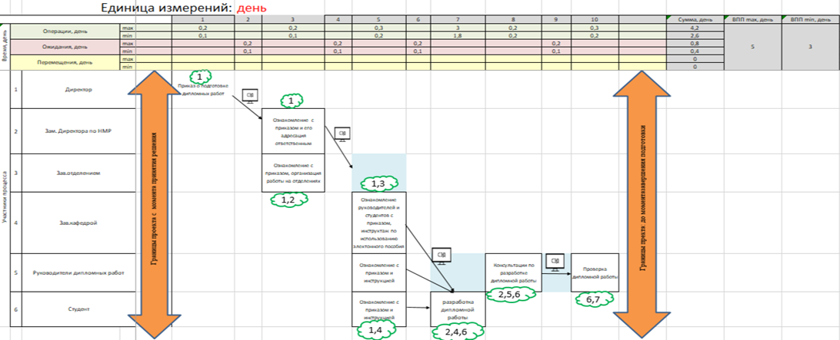
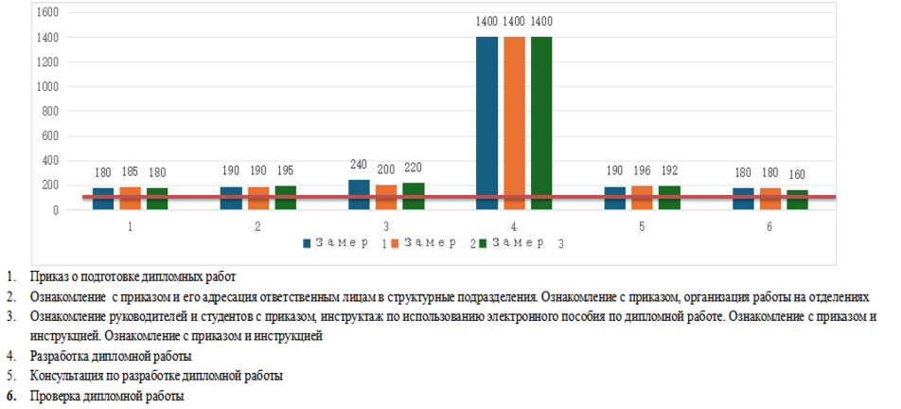
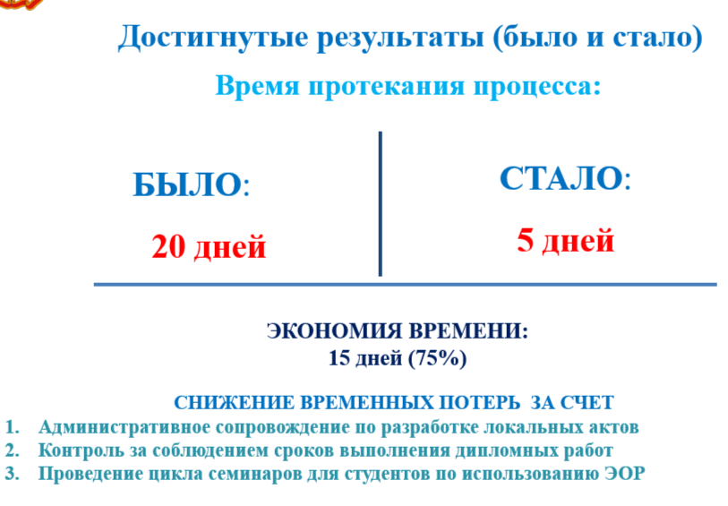
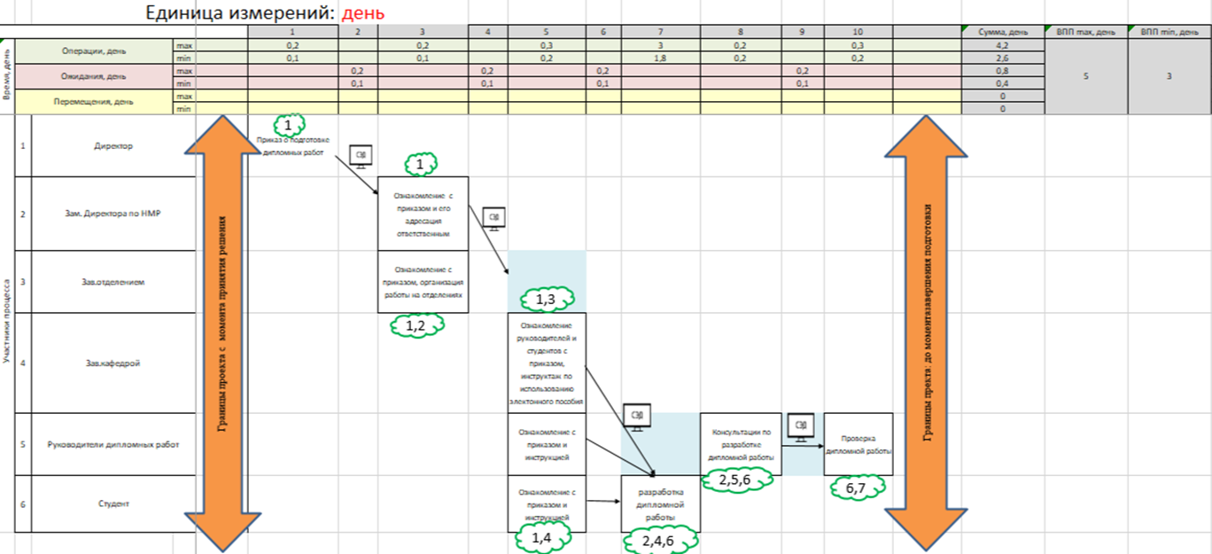
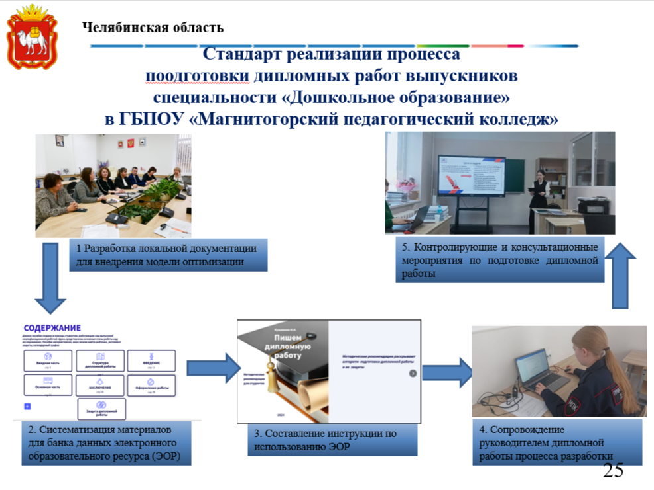
Челябинская область
Стенд по проекту

Slide 6
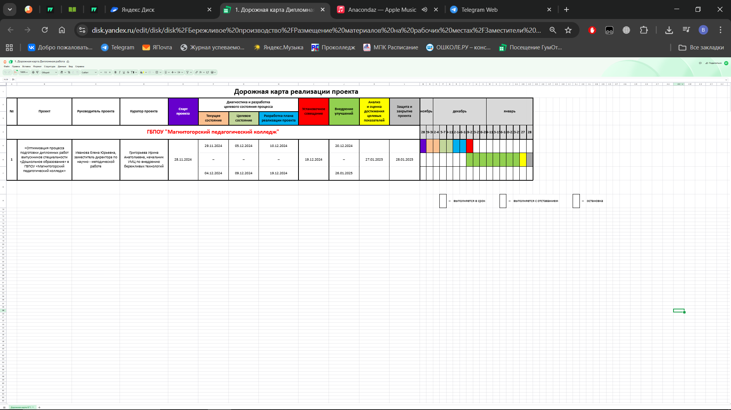
Челябинская область
Дорожная карта реализации проекта

Slide 7

Челябинская область
Карта текущего состояния
«Подготовка дипломных работ выпускников специальности «Дошкольное образование» в ГБПОУ «Магнитогорский педагогический колледж»
ПРОБЛЕМЫ:
№ | Наименование проблемы
1 | Несоблюдение сроков подготовки дипломных работ
2 | Нехватка инструментов для подготовки дипломных работ
3 | Низкий уровень осознанности студента при работе над содержанием дипломной работы
4 | Психологический дискомфорт во время подготовки дипломных работ
Время протекания процесса – 20 дней.

Slide 8
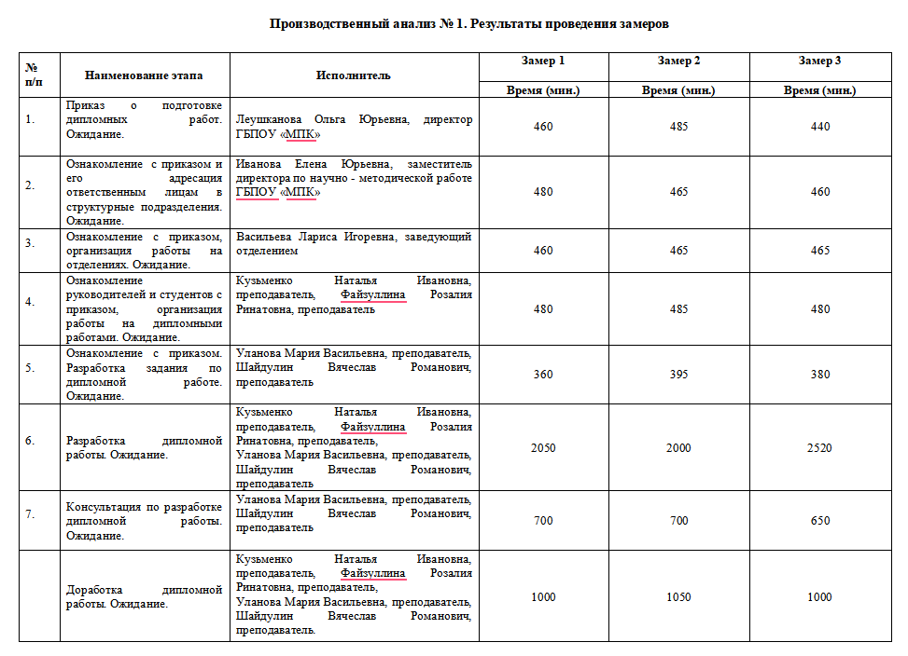
Челябинская область
Производственный анализ
«Подготовка дипломных работ выпускников специальности «Дошкольное образование» в ГБПОУ «Магнитогорский педагогический колледж»

Slide 9
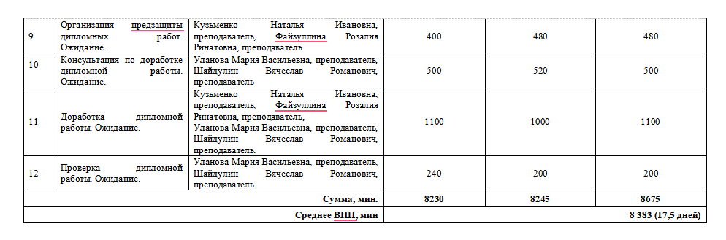
Челябинская область
Производственный анализ
«Подготовка дипломных работ выпускников специальности «Дошкольное образование» в ГБПОУ «Магнитогорский педагогический колледж»

Slide 10

Челябинская область
Производственный анализ №1
«Подготовка дипломных работ выпускников специальности «Дошкольное образование» в ГБПОУ «Магнитогорский педагогический колледж»

Slide 11
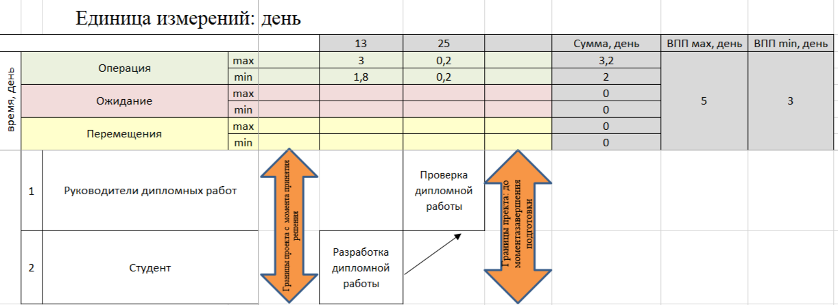
Челябинская область
Карта идеального состояния процесса
«Оптимизация процесса подготовки дипломных работ
выпускников специальности «Дошкольное образование» в
ГБПОУ «Магнитогорский педагогический колледж»

Slide 12

Челябинская область
Диаграмма Исикавы

Slide 13
Челябинская область
Анализ проблем
Проблема | Коренная причина | Способ решения
1. Несоблюдение сроков подготовки дипломных работ | Отсутствие контроля за соблюдением сроков выполнения дипломных работ | 1.1.Административное сопровождение по разработке локальных актов (приказ). 1.2. Контроль за соблюдением сроков выполнения дипломных работ
2.Нехватка инструментов для подготовки дипломных работ | Отсутствие единых требований у руководителей дипломных работ | 2.1. Разработка электронного образовательного ресурса по подготовке дипломных работ. 2.2. Проведение цикла семинаров для студентов по использованию ЭОР
3.Низкий уровень осознанности студентов при работе над содержанием дипломной работы | Отсутствие индивидуального подхода в процессе подготовки дипломных работ | 3.1. Индивидуальные консультации с руководителями работ по выбору темы. 3.2.Разработка электронного образовательного ресурса по подготовке дипломных работ.
4.Психологический дискомфорт во время подготовки дипломных работ | Отсутствие системы оценки психологического комфорта | 4.1. Психологическое сопровождение студента во время написания дипломной работы 4.2.Анализ результатов опроса студентов о психологическом дискомфорте во время подготовки дипломных работ

Slide 14
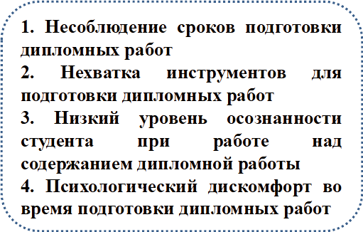
Челябинская область
Пирамида проблем
Федеральный
уровень
Региональный уровень
Уровень ОО
2
1
3
4

Slide 15

Челябинская область
Карта целевого состояния процесса
«Подготовка дипломных работ выпускников специальности «Дошкольное образование» в ГБПОУ «Магнитогорский педагогический колледж»
Время
протекания
процесса
– 5 дней
Предложения по улучшению
№ | Решение проблемы
1 | Административное сопровождение по разработке локальных актов (приказ).
2 | Контроль за соблюдением сроков выполнения дипломных работ
3 | Разработка электронного образовательного ресурса по подготовке дипломных работ.
4 | Проведение цикла семинаров для студентов по использованию ЭОР
5 | Индивидуальные консультации с руководителями работ по выбору темы.
6 | Психологическое сопровождение студента во время написания дипломной работы
7 | Анализ результатов опроса студентов о психологическом дискомфорте во время подготовки дипломных работ

Slide 16
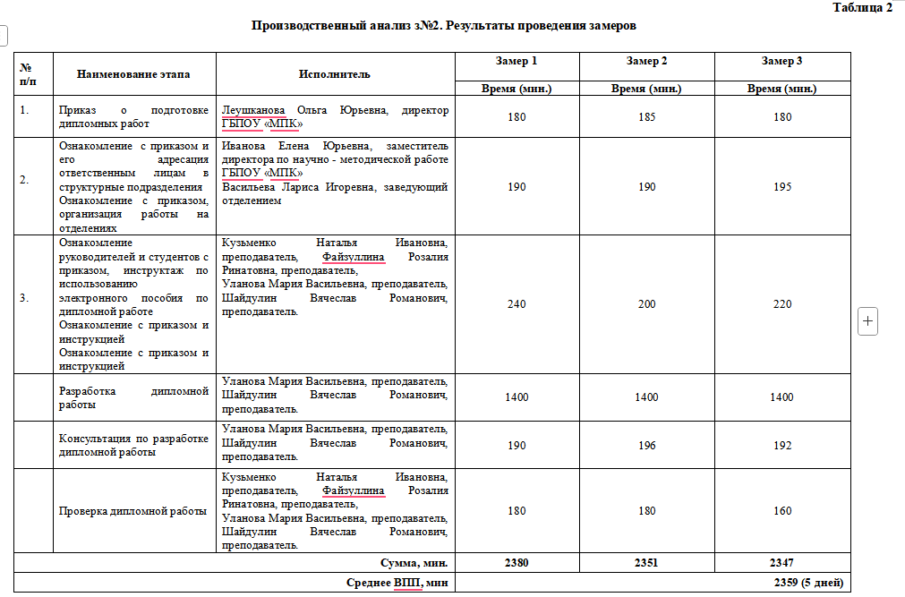
Челябинская область
Производственный анализ №2
«Подготовка дипломных работ выпускников специальности
«Дошкольное образование» в ГБПОУ «Магнитогорский педагогический колледж»

Slide 17
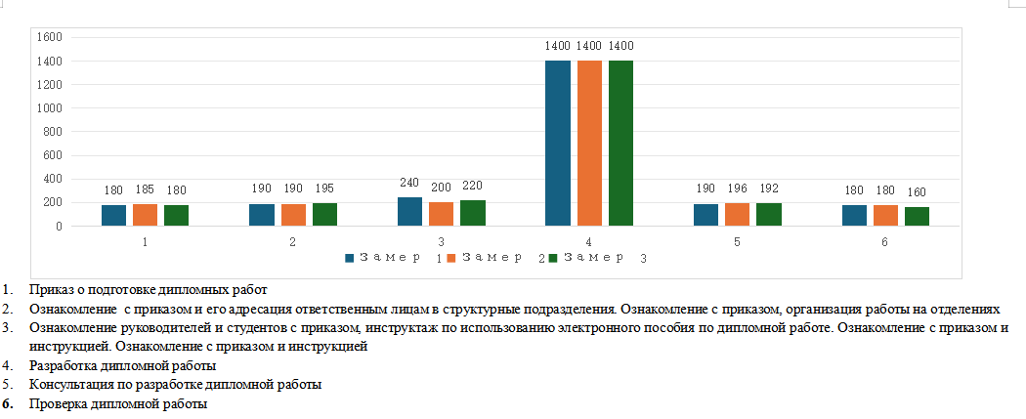
Челябинская область
Производственный анализ №2
«Подготовка дипломных работ выпускников специальности «Дошкольное образование» в ГБПОУ «Магнитогорский педагогический колледж»

Slide 18
Челябинская область
План реализации проекта
№ | Краткое описание проблемы | Мероприятия по решению | Ответственные | Срок | Ожидаемый результат
1 | Несоблюдение сроков подготовки дипломных работ | Административное сопровождение по разработке локальных актов (приказ). Контроль за соблюдением сроков выполнения дипломных работ | Иванова Елена Юрьевна, заместитель директора по научно - методической работе | с 10.12.2024г. по 12.12.2024г. | Сокращение времени подготовки студентами дипломных работ с 20 до 5 дней
2 | Нехватка инструментов для подготовки дипломных работ | Разработка электронного образовательного ресурса по подготовке дипломных работ. Проведение цикла семинаров для студентов по использованию ЭОР | Иванова Елена Юрьевна, заместитель директора по научно - методической работе Кузьменко Наталья Ивановна, преподаватель, Файзуллина Розалия Ринатовна, преподаватель, Уланова Мария Васильевна, преподаватель, Шайдулин Вячеслав Романович, преподаватель | с 13.12.2024г. по 20.01.2025г. | Разработка стандарта процесса подготовки дипломных работ студентов. Создание электронного образовательного ресурса по подготовке дипломных работ

Slide 19
Челябинская область
План реализации проекта
3 | Низкий уровень осознанности студентов при работе над содержанием дипломной работы | Индивидуальные консультации с руководителями работ по выбору темы. Разработка электронного образовательного ресурса по подготовке дипломных работ. | Иванова Елена Юрьевна, заместитель директора по научно - методической работе Васильева Лариса Игоревна, заведующий отделением Файзуллина Розалия Ринатовна, преподаватель | с 20.12.2024г. по 21.01.2025г. | Повышение доли студентов, защитивших дипломные работы на «хорошо» и «отлично» с 70% до 90%
4. | Психологический дискомфорт во время подготовки дипломных работ | Психологическое сопровождение студента во время написания дипломной работы Анализ результатов опроса студентов о психологическом дискомфорте во время подготовки дипломных работ | Иванова Елена Юрьевна, заместитель директора по научно - методической работе Васильева Лариса Игоревна, заведующий отделением Файзуллина Розалия Ринатовна, преподаватель | с 22.12.2024г. по 26.01.2025г. | Повышение доли студентов, удовлетворенных процессом подготовки к защите дипломных работ с 60% до 95%
5 | Анализ и оценка достижения целевых показателей проекта |  | Иванова Елена Юрьевна, заместитель директора по научно - методической работе | 1.Сокращение времени подготовки студентами дипломных работ с 20 дней до 5 дней. 2. Разработка стандарта процесса подготовки дипломных работ студентов. 3.Повышение доли студентов, защитивших дипломные работы на «хорошо» и «отлично» с 70% до 90%. 4.Повышение доли студентов, удовлетворенных процессом подготовки к защите дипломных работ с 60% до 95%.

Slide 20
Достигнутые результаты (было и стало)
Челябинская область
Время протекания процесса:
БЫЛО:
20 дней
СТАЛО:
5 дней
ЭКОНОМИЯ ВРЕМЕНИ:
15 дней (75%)
СНИЖЕНИЕ ВРЕМЕННЫХ ПОТЕРЬ ЗА СЧЕТ
Административное сопровождение по разработке локальных актов
Контроль за соблюдением сроков выполнения дипломных работ
Проведение цикла семинаров для студентов по использованию ЭОР

Slide 21
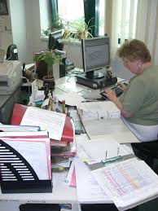
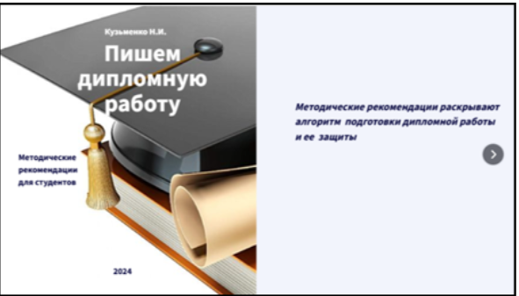
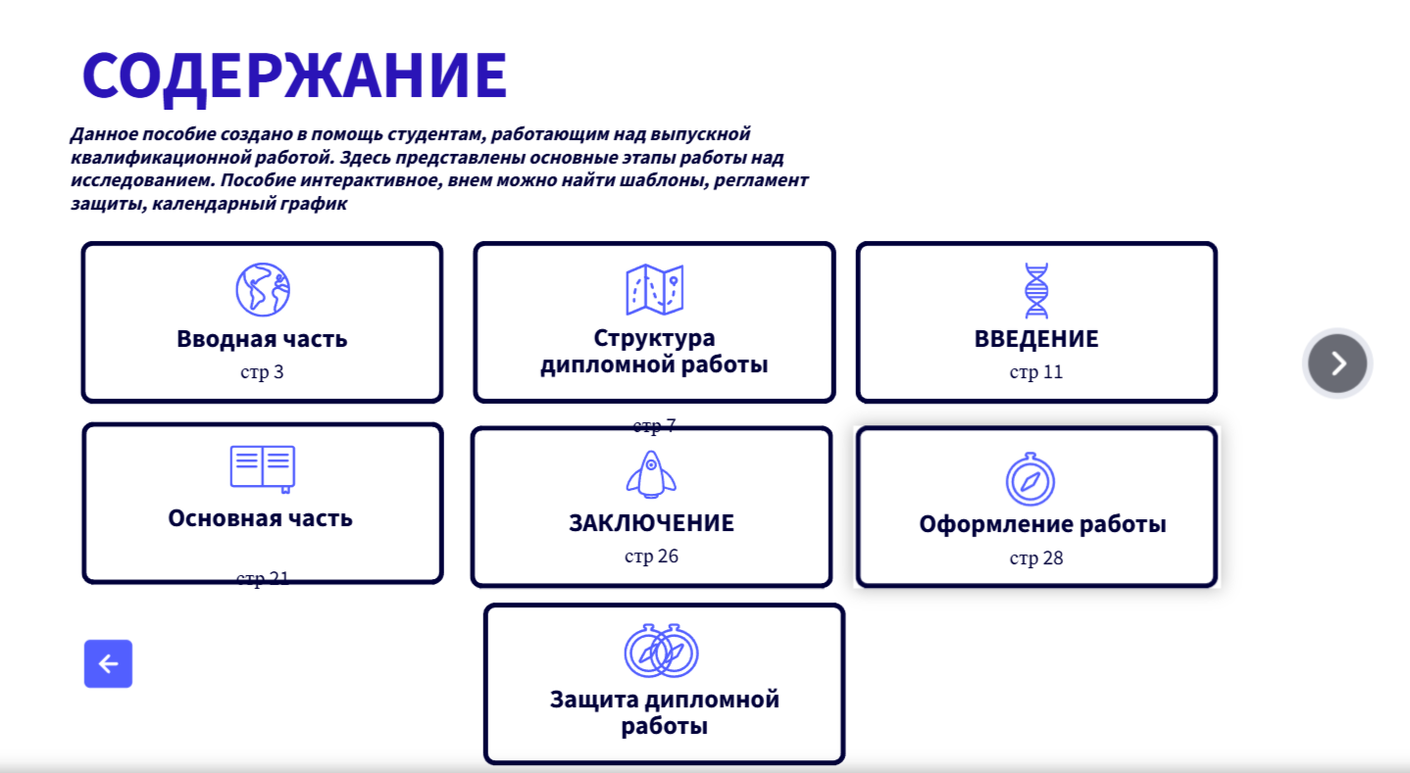
Челябинская область
ДО:
ПОСЛЕ:

Slide 22
Челябинская область
Выполнение плана реализации проекта
1 | Административное сопровождение по разработке локальных актов (приказ).
2 | Контроль за соблюдением сроков выполнения дипломных работ.
3 | Разработка электронного образовательного ресурса по подготовке дипломных работ.
4 | Проведение цикла семинаров для студентов по использованию ЭОР.
5 | Индивидуальные консультации с руководителями работ по выбору темы.
6 | Психологическое сопровождение студента во время написания дипломной работы.
7 | Анализ результатов опроса студентов о психологическом дискомфорте во время подготовки дипломных работ.

Slide 23
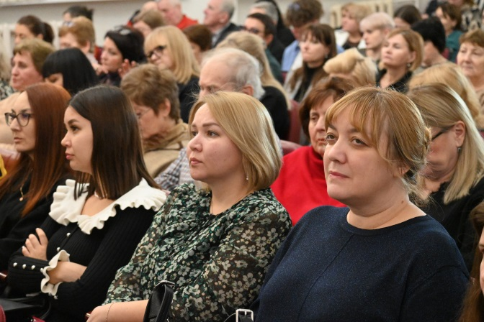
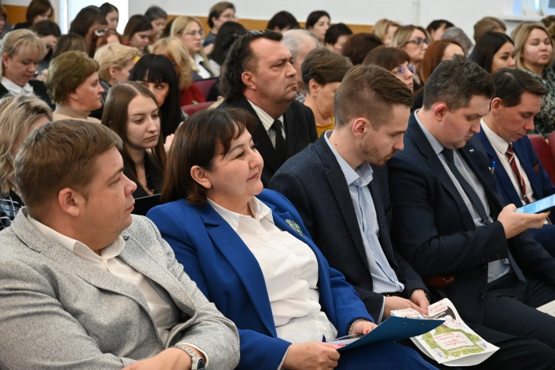
Челябинская область
Выполнение плана реализации проекта
1. Проведение консультации для руководителей дипломных работ по разработке дипломных работ

Slide 24
Челябинская область
Выполнение плана реализации проекта
1.Сокращение времени подготовки студентами дипломных работ с 20 дней до 5 дней.
2. Разработка стандарта процесса подготовки дипломных работ студентов.
3.Повышение доли студентов, защитивших дипломные работы на «хорошо» и «отлично» с 70% до 90%.
4.Повышение доли студентов, удовлетворенных процессом подготовки к защите дипломных работ с 60% до 95%.

Slide 25
Челябинская область
Результаты реализации проекта
Приказ о реализации проекта; разработка ЭОР по выполнению дипломной работы
Значение целевых и фактических показателей в ходе реализации проекта:
Наименование целевого показателя | Текущее значение показателя | Целевое значение показателя | Фактически достигнутое значение показателя
Время процесса подготовки студентами дипломных работ | 20 дней | Сокращение в 4 раза | 5 дней
Стандарт процесса подготовки дипломных работ студентов | отсутствие | наличие | наличие
Доля студентов, защитивших дипломные работы на «хорошо» и «отлично» | 70% | 90% | 90%
Доля студентов, удовлетворенных процессом подготовки к защите дипломных работ | 60% | 95% | 90%

Slide 26
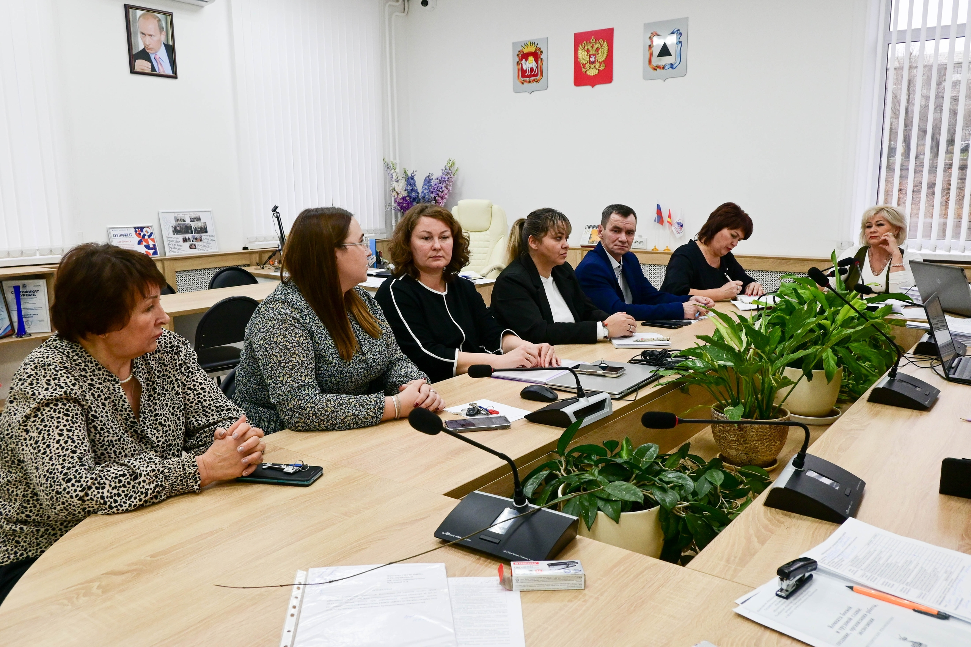
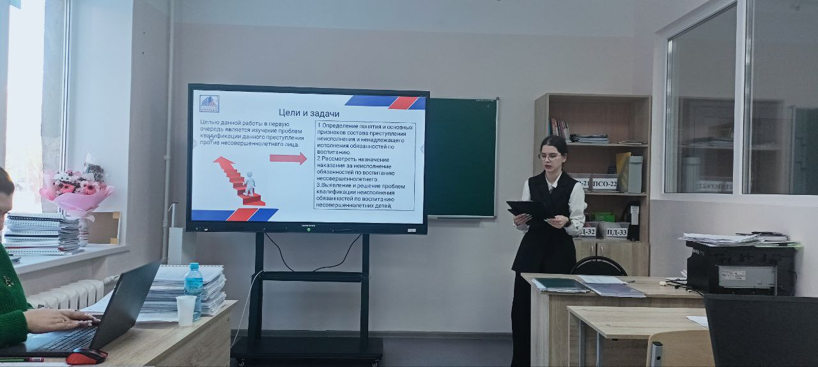
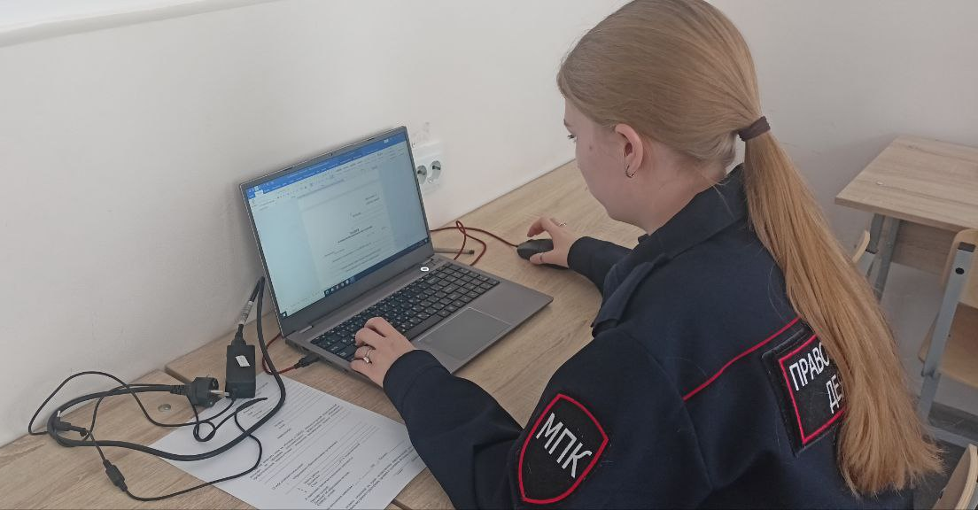
Стандарт реализации процесса подготовки дипломных работ выпускников специальности «Дошкольное образование» в ГБПОУ «Магнитогорский педагогический колледж»
Челябинская область
1 Разработка локальной документации
для внедрения модели оптимизации
5. Контролирующие и консультационные мероприятия по подготовке дипломной работы
2. Систематизация материалов для банка данных электронного образовательного ресурса (ЭОР)
3. Составление инструкции по использованию ЭОР
4. Сопровождение руководителем дипломной работы процесса разработки

Slide 27
Челябинская область
Карта текущего состояния после окончания проекта
«Подготовка дипломных работ выпускников специальности «Дошкольное образование» в ГБПОУ «Магнитогорский педагогический колледж»

Slide 28


Челябинская область
Ссылка на сайт ОО (вкладка Преподавателям > Бережливое образование)
https://xn--80agvfr.xn--p1ai/teachers/berezhlivyy-kolledzh.php

